Slide 1
智能机器人视频分享系统设计与实现
姓名：庞永坤
学号：B13041424
指导教师：李超

Slide 2
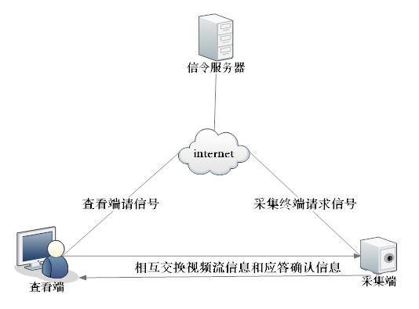
场景模拟

Slide 3
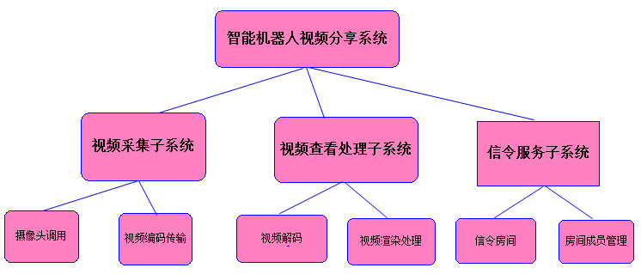
模块划分

Slide 4
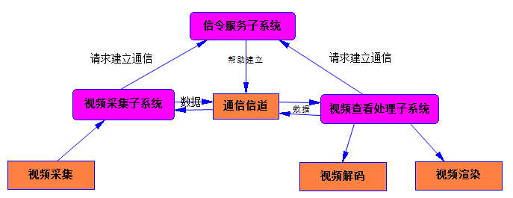
模块间相互工作

Slide 5
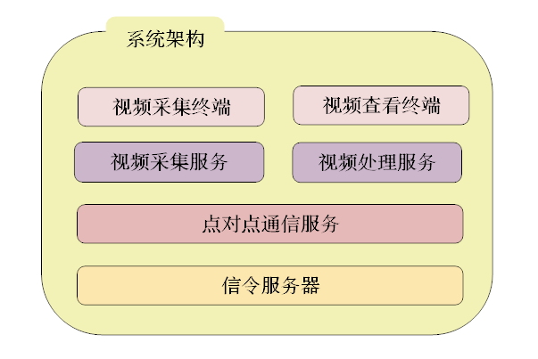
系统架构

Slide 6
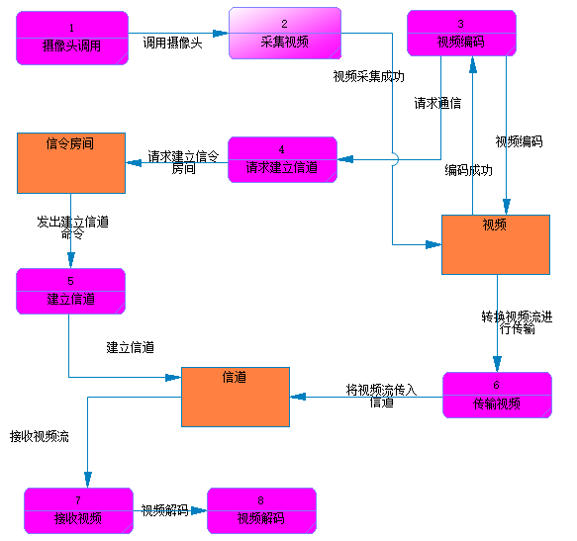
系统数据流

Slide 7
谢谢！

